Slide 1
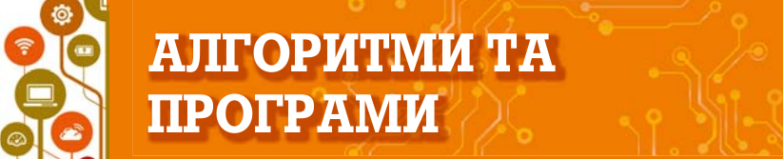




Урок 28
Циклічні процеси. Цикли. Алгоритми з циклами
5

Slide 2


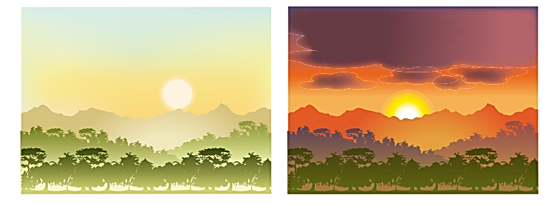
Давайте поміркуємо разом.
Розгляньте малюнки. У чому особливість процесів, які на них зображені?

Slide 3

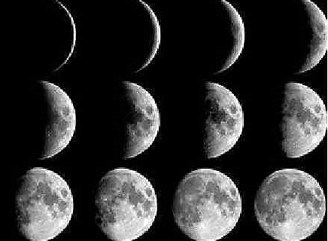
Давайте поміркуємо разом.
Які ще циклічні процеси у природі ви знаєте?

Slide 4
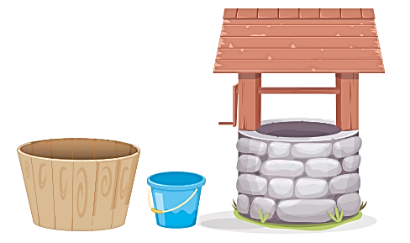
Задача. У дворі стоїть порожня бочка ємністю 50 літрів. Є відро ємністю 10 літрів і колодязь. Складіть алгоритм наповнення діжки водою з колодязя.
Напишіть свій алгоритм.

Slide 5
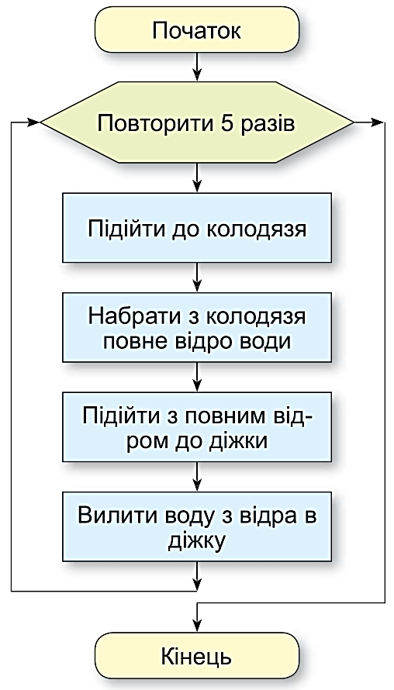
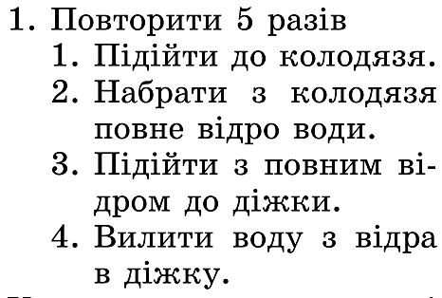

Slide 6
Повну презентацію дивіться у відеоуроці.

